Slide 1
Il mondo postbellico
Lezione 1 · Unità II

Slide 2
Tra le due guerre mondiali
II.1.
Totalitarismi, democrazie, imperi
La Conferenza di Versailles
I trattati di Pace
La Società delle nazioni
entre-deux-guerres
1919-1945

Slide 3
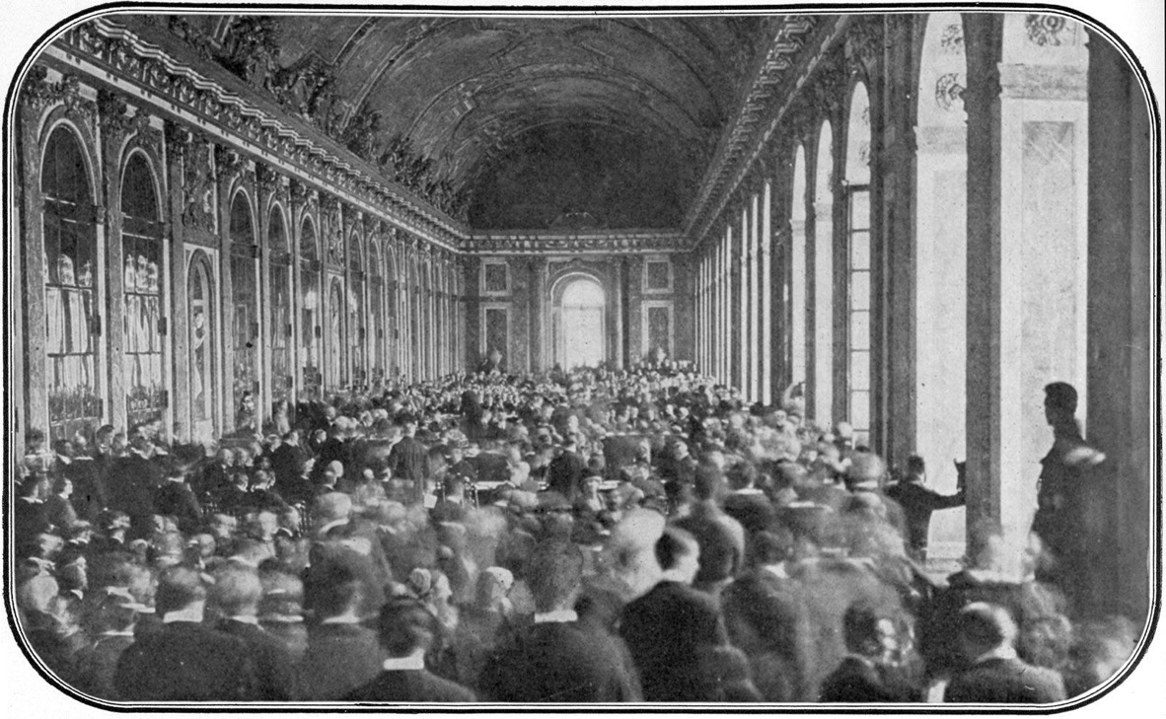
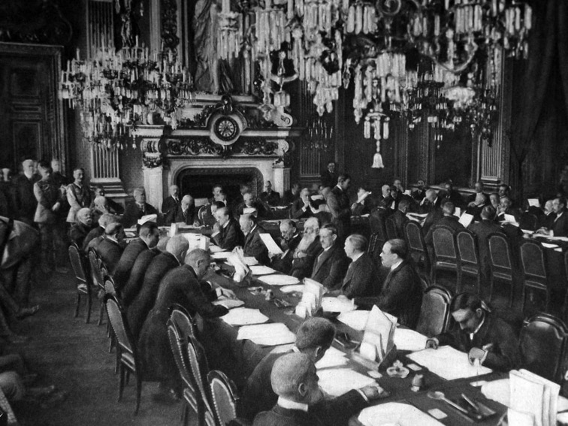
La Conferenza di Versailles

Slide 4
18 gennaio 1919: iniziano, presso la reggia di Versailles, i lavori del congresso di pace
ridisegnare la carta dell’Europa
protagonisti: W. Wilson, G. Clemenceau, Lloyd George, V. E. Orlando
posizione americana:
14 punti di Wilson: libertà di commercio, riduzione degli armamenti, autodeterminazione dei popoli, formazione di una Società delle nazioni per la composizione delle controversie internazionali
posizione francese:
annientamento e umiliazione della Germania

Slide 5
I trattati di pace
Trattato di Versailles (28 giugno 1919) [Germania]
Trattato di St. Germain en Laye (10 settembre 1919) [Austria]
Trattato di Neuilly (27 novembre 1919) [Bulgaria]
Trattato del Trianon (4 giugno 1920) [Ungheria]
Trattato di Sèvres (10 agosto 1920) [Impero ottomano]

Slide 6
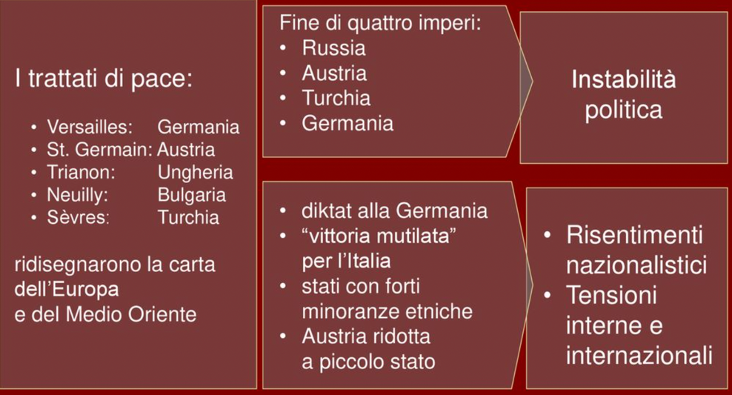

Slide 7
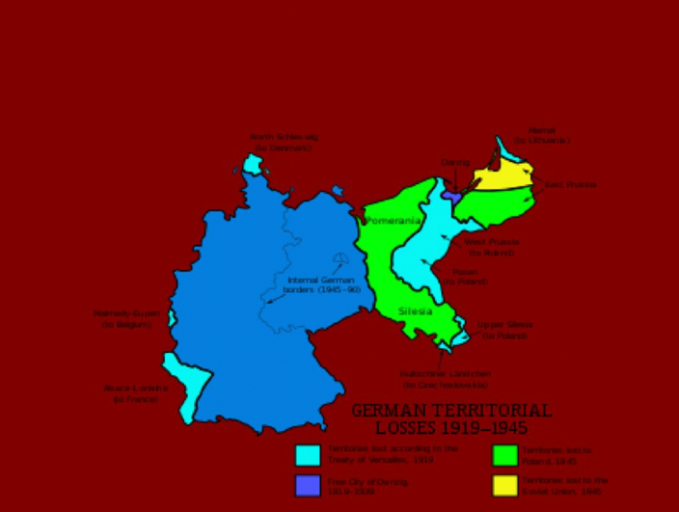
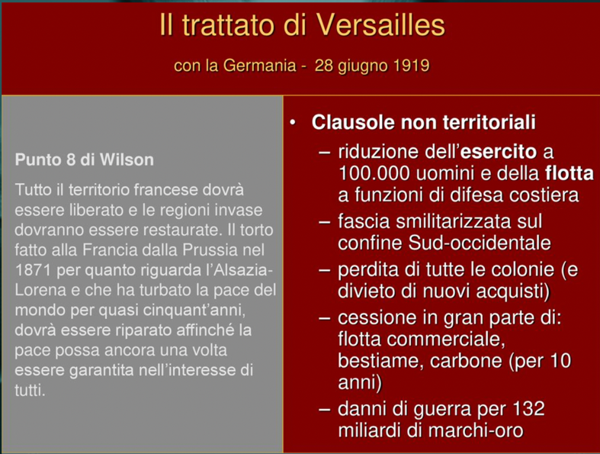
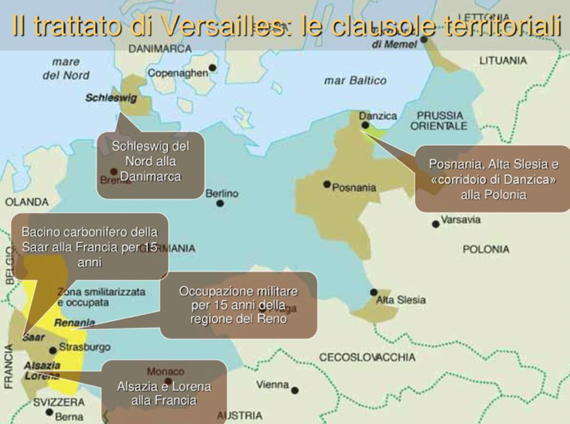

Slide 8
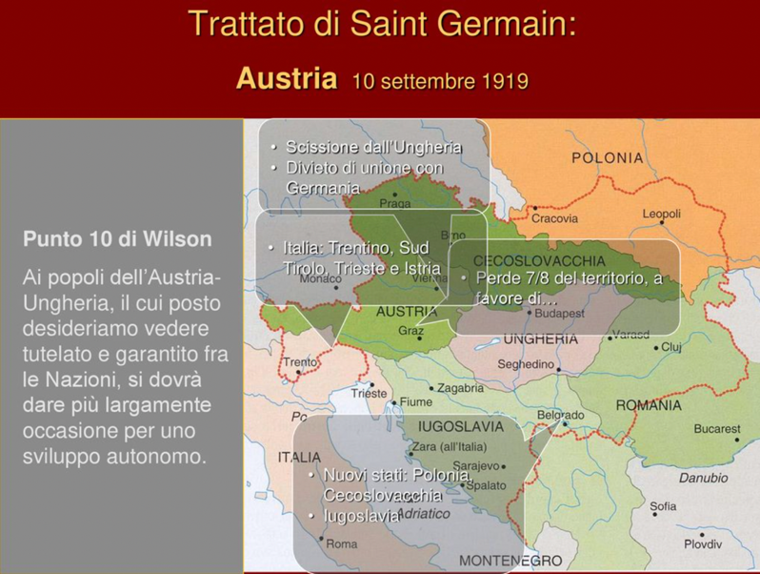
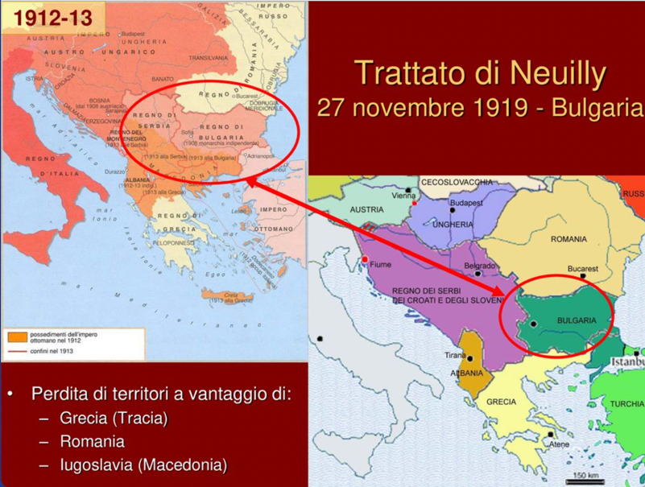

Slide 9
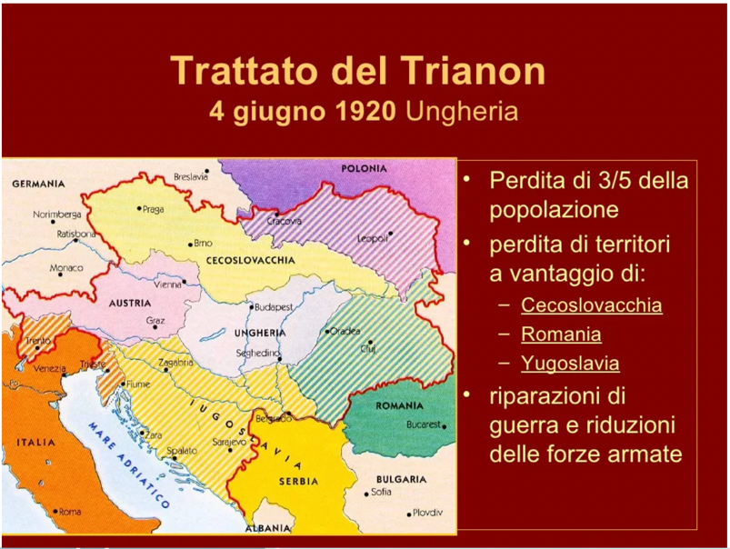
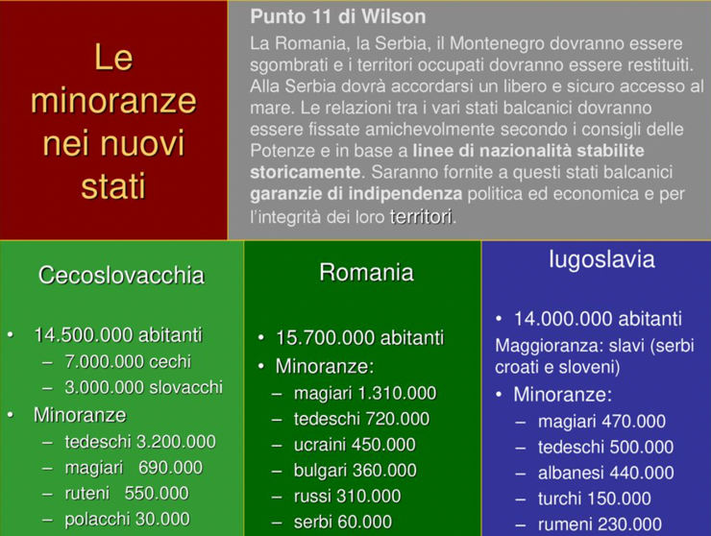

Slide 10
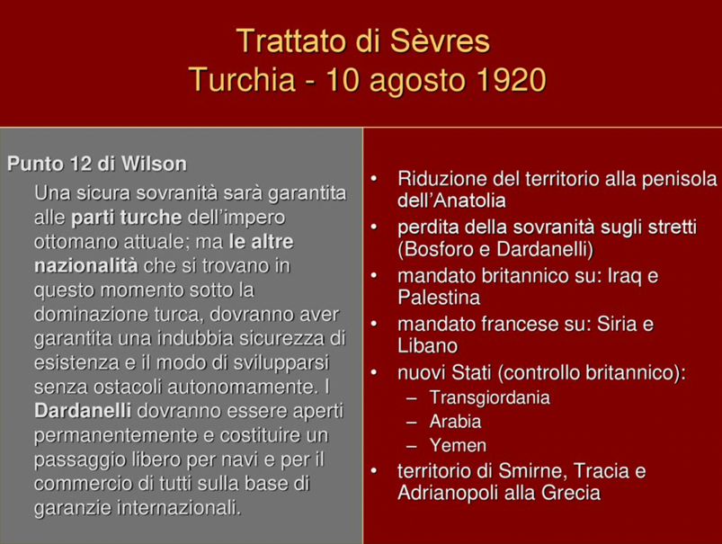
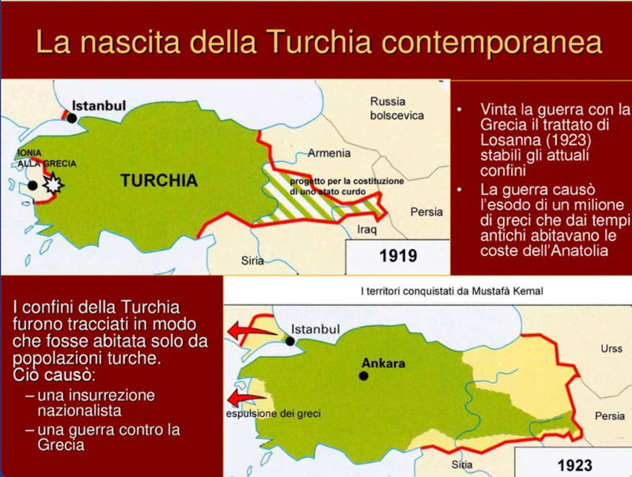

Slide 11
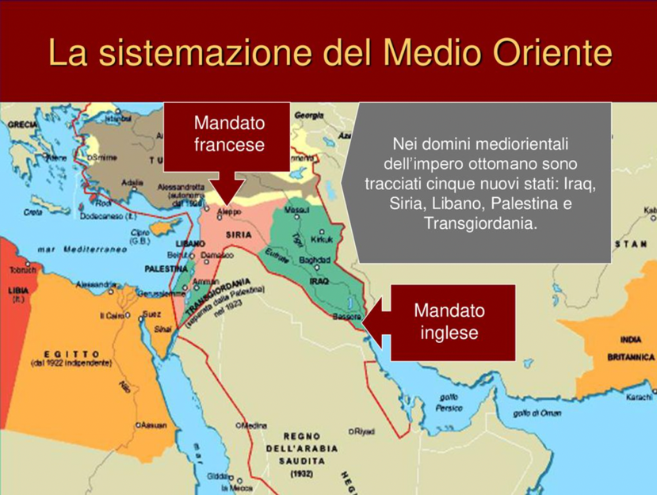

Slide 12
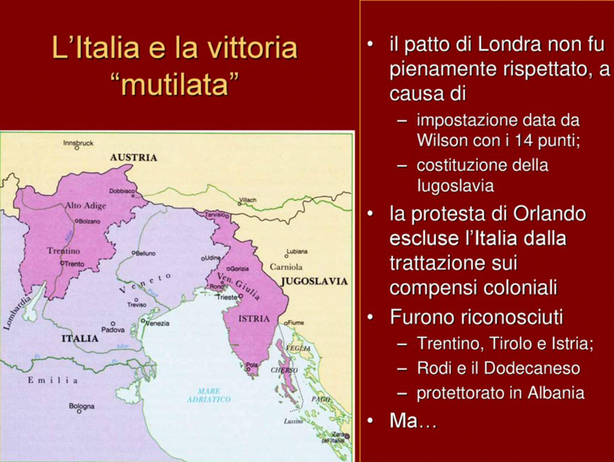
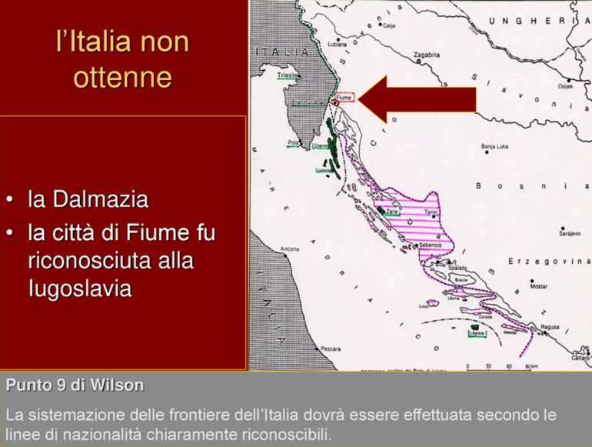

Slide 13
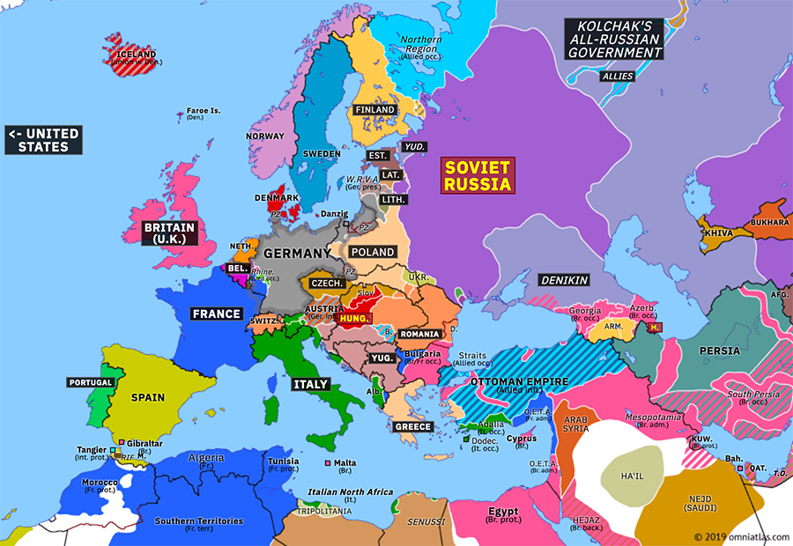
L’Europa nel 1919

Slide 14
Società delle nazioni
“risoluzione delle controversie internazionali con un’opera di arbitrato, ricorrendo se necessario alle sanzioni e all’uso della forza”
riduzione degli armamenti
principio di autodeterminazione dei popoli
arbitrato multilaterale
Sede: Ginevra
Assemblea (di tutti gli Stati membri)
Consiglio (4, poi 6 membri permanenti: Gran Bretagna, Francia, Italia, Giappone, Unione sovietica e Germania; poi 9 membri temporanei)
Segretariato generale permanente
Corte permanente di giustizia internazionale dell’Aia
Organizzazione internazionale del lavoro

Slide 15
League of nations digital archives
https://archives.ungeneva.org/lontad

Slide 16
Il genocidio degli armeni
primo genocidio “moderno”
pianificazione da parte dello Stato (Giovani Turchi)
progetto ideologico globale (turchificazione dello Stato)
vittime: un gruppo, definito in termini religiosi ed etnici e distrutto in quanto tale
“questione armena”
questione regionale (gli armeni risiedono nelle regioni orientali dell’Impero)
politica islamista di Abdul Hahmed
diffusione di una ‘cultura dell’omicidio’
la “colpa generica” degli armeni
il genocidio e la comunità internazionale
genocidio / negazione del genocidio

Slide 17
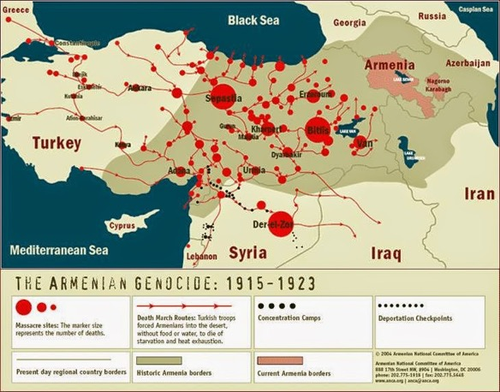
Legge temporanea di deportazione» (27 maggio 1915)
maggio/settembre 1915: operazioni di deportazione
dal settembre 1915: internamento dei superstiti nei campi di concentramento della Siria settentrionale e della Mesopotamia
vittime: tra un milione e un milione e cinquecentomila
il negazionismo turco
la memoria del genocidio

Slide 18
entre-deux-guerres
l’instabilità europea e la sicurezza collettiva (1919-1929)
la crisi della sicurezza collettiva (1929-1933)
verso la seconda guerra mondiale (1933-1939)

Slide 19
crisi postbellica
entusiasmo postbellico
debiti con gli Stati Uniti (in Europa) e il Giappone (in Asia) per la ricostruzione
inflazione
riconversione dell’industria bellica
diminuzione dei salari e del tasso di occupazione (il problema della mano d’opera femminile e del reinserimento dei reduci di guerra)
aumento della conflittualità sociale
nuove figure sociali: donna nuova, nuovo tipo di modello maschile
nuovi consumi: make up
il cinema e la nascita dello star system
la trasformazione e l’autoconsapevolezza dei «giovani»

Slide 20
La politica interna
USA
Gran Bretagna
Irlanda
Francia
Italia
Germania
Il «biennio rosso» nell’Europa centrale
Unione Sovietica

